Slide 1
ВУЧКОВИЧ
АЛЛА АЛЕКСАНДРОВНА
Факторы успешности образовательных и обучающих программ:
что изменилось
в последние годы
Махачкала, декабрь 2023

Slide 2
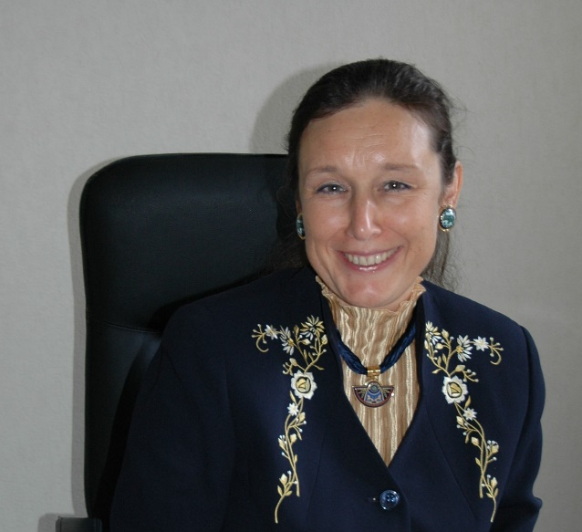
Образование:
Московский государственный институт международных отношений МИД СССР, Institute for Personnel & Development (CIPD) в Лондоне.
В 2021 году закончила программу МШУ Сколково «Лидеры как преподаватели»
Кандидат экономических наук
Работа:
Семь отраслей, 20 лет в должности Заместителя генерального директора или Вице-президента по персоналу, члена Правления, члена Советов директоров
Преподает в Высшей школе экономики, МШУ «Сколково», Финансовой Академии, имеет многолетний опыт выступления на конференциях в форме коротких выступлений и мастер классов
Председатель Совета по профессиональным квалификациям в области управления персоналом
Вучкович
Алла Александровна

Slide 3
Знаки новой реальности
VUCA
Нестабильный
VS
BANI
Хрупкий
Неопределенный
Тревожный
Сложный
Неоднозначный
Нелинейный
Непостижимый
VUCA volatility , uncertainty, complexity, ambiguity
BANI brittle, anxious, nonlinear, incomprehensible
6

Slide 4
Исследование МШУ Сколково 2023

Slide 5
Исследование МШУ Сколково 2023

Slide 6
Вы узнаете, почему наставничество так важно для лидера
Вы будете чувствовать себя увереннее в роли спикера и преподавателя, поймете значение вашей экспертизы и опыта для других
Вы приоткроете горизонты вашей дальнейшей карьеры как лидера, поняв, как вам могут помочь опыт обучения, в том числе и ваших подчиненных
По итогам программы вы разработаете дизайн вашей собственной обучающей программы
Образовательная программа как лаборатория новой реальности
Короткие семинары по востребованной тематике – международная и российская аналитика
Кейсы настоящего и будущего, а не десятилетней давности
Обучение в среде равных, обсуждение собственного опыта
Проектное обучение
«Стажировки», посещение других компаний

Slide 7
Вы узнаете, почему наставничество так важно для лидера
Вы будете чувствовать себя увереннее в роли спикера и преподавателя, поймете значение вашей экспертизы и опыта для других
Вы приоткроете горизонты вашей дальнейшей карьеры как лидера, поняв, как вам могут помочь опыт обучения, в том числе и ваших подчиненных
По итогам программы вы разработаете дизайн вашей собственной обучающей программы
Индивидуализация опыта обучения
Приобретение личных навыков – Self Skills
Конкретная тема или новая специфика
для топ-руководителей
Индивидуальный менторинг или коучинг
Современные методы обучения
на цифровых носителях
Не годится для решения командных задач (стратегическая сессия, корпоративная культура, построение команды)

Slide 8
Исследование МШУ Сколково 2023

Slide 9
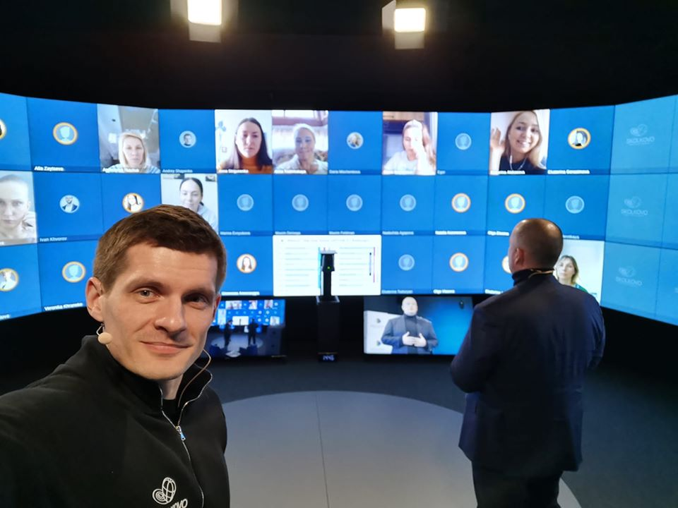
Вы узнаете, почему наставничество так важно для лидера
Вы будете чувствовать себя увереннее в роли спикера и преподавателя, поймете значение вашей экспертизы и опыта для других
Вы приоткроете горизонты вашей дальнейшей карьеры как лидера, поняв, как вам могут помочь опыт обучения, в том числе и ваших подчиненных
По итогам программы вы разработаете дизайн вашей собственной обучающей программы
От онлайн образования к обучению в виртуальных средах
Формат он-лайн программы
Преподаватели, владеющие методологией дистанционного обучения и обучения в виртуальной среде
Разумная геймификация
Самое сложное и
часто неэффективное –
гибридные программы

Slide 10
Вы узнаете, почему наставничество так важно для лидера
Вы будете чувствовать себя увереннее в роли спикера и преподавателя, поймете значение вашей экспертизы и опыта для других
Вы приоткроете горизонты вашей дальнейшей карьеры как лидера, поняв, как вам могут помочь опыт обучения, в том числе и ваших подчиненных
По итогам программы вы разработаете дизайн вашей собственной обучающей программы
Новые профессии в образовательной среде
Продавец программ (Sаles)
- Дизайнер учебного опыта/
директор программы
Кураторы проекта (трекеры)
- Коуч в образовательной программе

Slide 11
СПАСИБО ЗА ВНИМАНИЕ!
allastadnik@yandex.ru

